Slide 1
Spotkanie Przedstawicieli JST z zarządzającym obszarem TSSE EURO-PARK WISŁOSAN
„Współpraca kluczem do wspólnego sukcesu”
Baranów Sandomierski, 7.02.2020 r.

Slide 2
Polska Strefa Inwestycji
Polska Strefa Inwestycji
Obszar, na którym przedsiębiorca może uzyskać ulgę podatkową na realizację nowej inwestycji. Można z niej skorzystać na terenie całej Polski. Wsparcie przyznawane jest firmom z sektora przemysłu oraz nowoczesnych usług. Polska Strefa Inwestycji funkcjonuje od 2018 r. na podstawie ustawy o wspieraniu nowych inwestycji.

Slide 3
Agencja Rozwoju Przemysłu S.A. (ARP S.A.) Kim jesteśmy ☺
ARP S.A. realizuje założenia rządowego projektu Polska Strefa Inwestycji. Jest spółką akcyjną ze 100-procentowym udziałem Skarbu Państwa. Wspiera przedsiębiorstwa w prowadzeniu i rozwijaniu działalności, a także w realizacji procesów restrukturyzacji. Odgrywa ważną rolę w zwiększaniu konkurencyjności polskiej gospodarki.
Agencja Rozwoju Przemysłu oferuje:
• pomoc publiczną – decyzje dotyczące zwolnień podatkowych,
• budowę obiektów przemysłowych i magazynowych (BIULT-TO-SUIT),
• grunty inwestycyjne,
• produkty finansowe (pożyczki, poręczenia, leasing, factoring).

Slide 4
TSSE
Tarnobrzeska Specjalna Strefa Ekonomiczna EURO-PARK WISŁOSAN
Ma ponad 20 letnie doświadczenie w lokowaniu, wspieraniu inwestycji oraz uruchamianiu nowych projektów inwestycyjnych. Kreuje rozwój gospodarczy poprzez udzielanie w imieniu Skarbu Państwa, pomocy publicznej przedsiębiorcom. Jej oferta skierowana jest do dużych, średnich, małych i mikro przedsiębiorców.
Realizuje zadania związane z:
• pozyskiwaniem inwestorów,
• promocją obszaru,
• zarządzaniem obszarem TSSE EURO-PARK WISŁOSAN.

Slide 5
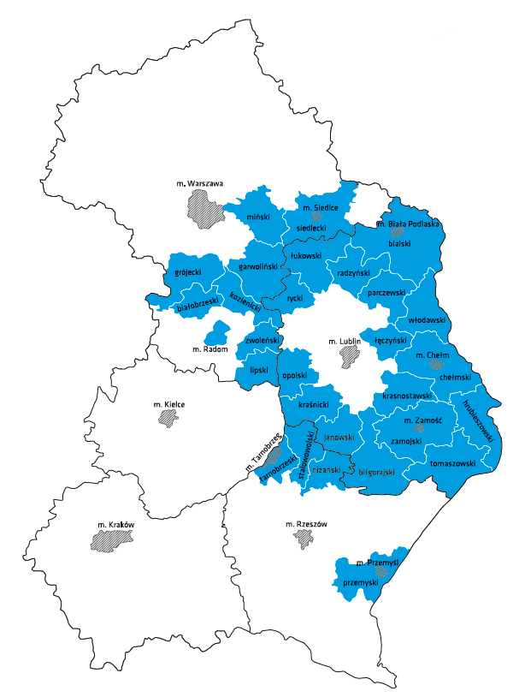
Obszar naszych działań
województwo lubelskie
powiaty: bialski, biłgorajski, chełmski, hrubieszowski, janowski, krasnostawski, kraśnicki, łęczyński, łukowski, opolski, parczewski, radzyński, rycki, tomaszowski, włodawski, zamojski,
miasta na prawach powiatu: Biała Podlaska, Chełm, Zamość,
województwo mazowieckie
powiaty: białobrzeski, garwoliński, grójecki, kozienicki, lipski, miński, siedlecki, zwoleński,
miasta na prawach powiatu: Radom, Siedlce,
województwo podkarpackie
powiaty: niżański, stalowowolski, tarnobrzeski, przemyski,
miasta na prawach powiatu: Tarnobrzeg, Przemyśl.

Slide 6
Dotychczasowe wyniki TSSE w PSI
Branże wiodące:
meblarska
motoryzacyjna
spożywcza
budowlana
tworzyw sztucznych
Wyniki decyzje:
Liczba wydanych decyzji: 24
Liczba inwestorów: 24
Planowane nakłady inwestycyjne: 420 mln zł
Miejsca pracy: 266 nowych miejsc pracy
∗ Lubelskie ∗
13 decyzji | 277 mln zł | 103 nowe miejsca pracy
∗ Podkarpackie ∗
6 decyzji | 74 mln zł | 52 nowe miejsca pracy
∗ Mazowieckie ∗
5 decyzji | 68 mln zł | 111 nowych miejsc pracy

Slide 7
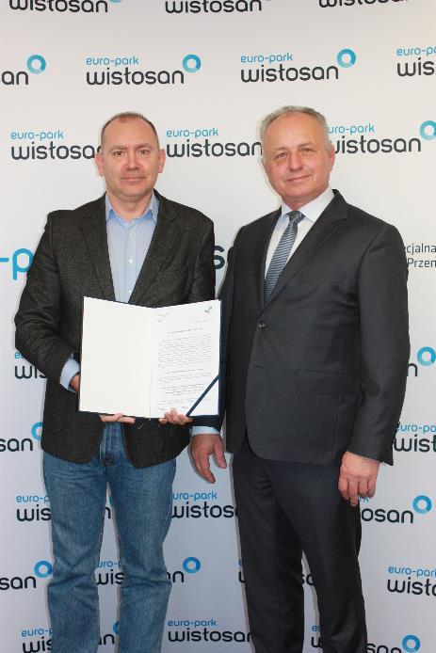
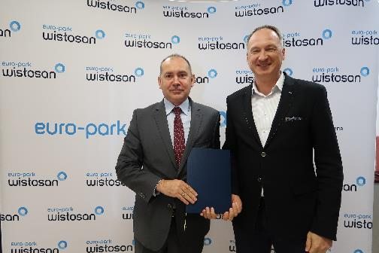
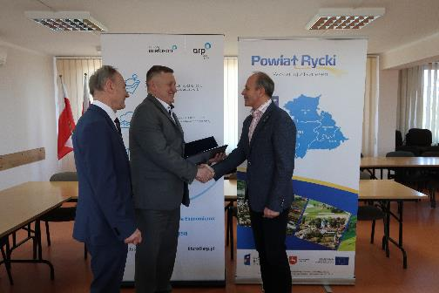
Decyzje o wsparciu w 2019 r.
Supron sp. z o.o.
mazowieckie
Voster sp. z o.o.
podkarpackie
„NORGPOL” Czerwiński sp. j.
lubelskie

Slide 8
Współpraca z JST
Dotychczasowe działania:
Przeszkolenie pracowników JST w zakresie znajomości zagadnień związanych ze Specjalnymi Strefami Ekonomicznymi.
Zrealizowanie ponad 70 spotkań z włodarzami powiatów, miast i gmin, na których przekazaliśmy informacje o Polskiej Strefie Inwestycji.
Wizytacje poszczególnych terenów inwestycyjnych oferowanych przez JST.
Przeprowadzenie 80 spotkań z przedsiębiorcami.
Promocja Obszaru oraz oferty TSSE Euro-Park Wisłosan (plakaty, foldery, broszury, reklama w mediach).
Powołanie Rady Rozwoju Obszaru TSSE.
Nawiązanie współpracy z Centrami Obsługi Inwestorów w poszczególnych województwach Obszaru.

Slide 9
Współpraca z JST - plan dalszych działań
Strony www
Foldery, ulotki
Spotkania z inwestorami
Konferencje
Targi, wystawy
Reklama z udziałem mediów
Działania promocyjne
Działania inwestycyjne
Edukacja zawodowa
Grunty w bazie PAIH
Projekty inwestycyjne
Budowa infrastruktury
Inwestycje hala, parkingi
Spotkania przedsiębiorców z uczniami
Targi pracy
Współpraca z uczelniami

Slide 10
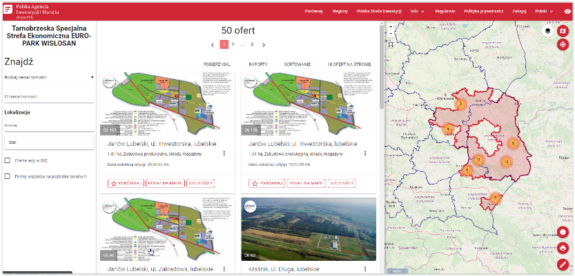
Generator ofert PAIH-u
Na dzień dzisiejszy w bazie PAIH jest tylko 50 ofert z obszaru naszych wspólnych działań,
Jest to narzędzie do promowania terenów inwestycyjnych, hal, ofert turystycznych i biurowych,
Kompleksowa informacja o zamieszczonych lokalizacjach dla potencjalnych inwestorów,
Bezpłatne narzędzie dla JST, SSE, COI/COIE, podmiotów prywatnych.

Slide 11
Konkurs dla JST
Konkurs
„Lider aktywności gospodarczej”
Kategorie:
Ilość wydanych decyzji,
Wysokość nakładów inwestycyjnych na rozwój infrastruktury terenów inwestycyjnych,
Ilość ofert gruntów i obiektów przemysłowych zgłoszonych do bazy PAIH,
Ilość zorganizowanych spotkań promocyjnych ofertę i wiedzę na temat możliwości wsparcia dla przedsiębiorców oferowanych przez TSSE EURO-PARK WISŁOSAN,
Rozwój szkolnictwa zawodowego (współpraca szkół zawodowych z przedsiębiorcami).
Ogłoszenie wyników - Spotkanie Inwestorów i Partnerów TSSE, maj 2020 r.

Slide 12
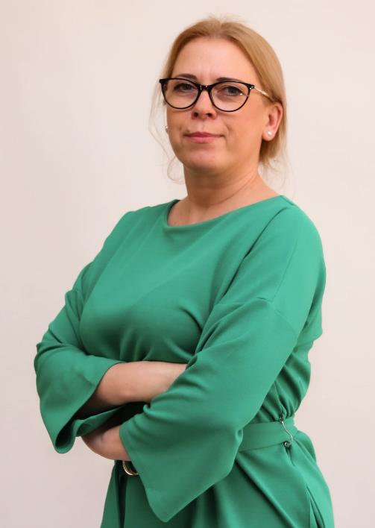
Nasz zespół
Monika Puzio
Powiat łukowski
Powiat łęczycki
Powiat parczewski
Powiat radzyński
Powiat tomaszowski
Powiat włodawski
Powiat zamojski
Miasto Zamość
Monika.Puzio@arp.pl
15 822 99 99 w.120
515 151 482

Slide 13
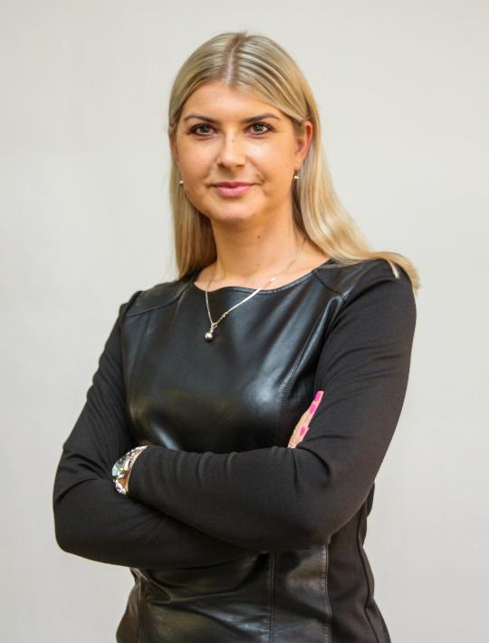
Nasz zespół
Marta Grębowiec
Powiat opolski
Powiat rycki
Powiat siedlecki
Miasto Siedlce
Marta.Grebowiec@arp.pl
15 822 99 99 w. 105
502 393 940

Slide 14
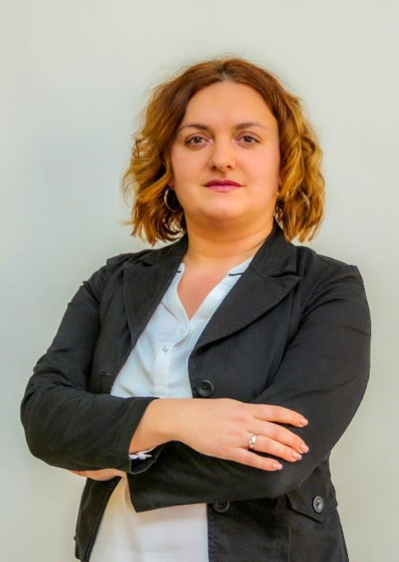
Nasz zespół
Ewa Korczyńska-Madej
Powiat tarnobrzeski
Powiat stalowowolski
Powiat niżański
Miasto Tarnobrzeg
Powiat lipski
Ewa.Korczynska-Madej@arp.pl
15 822 99 99 w.135
734 214 180

Slide 15
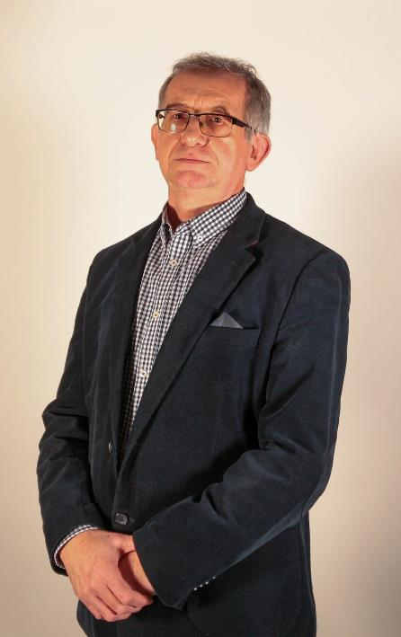
Nasz zespół
Janusz Miś
Powiat przemyski
Miasto Przemyśl
Powiat bialski
Powiat biłgorajski
Powiat chełmski
Powiat hrubieszowski
Powiat janowski
Powiat krasnostawski
Miasto Biała Podlaska
Miasto Chełm
Janusz.Mis@arp.pl
15 822 99 99 w. 111
601 351 933

Slide 16
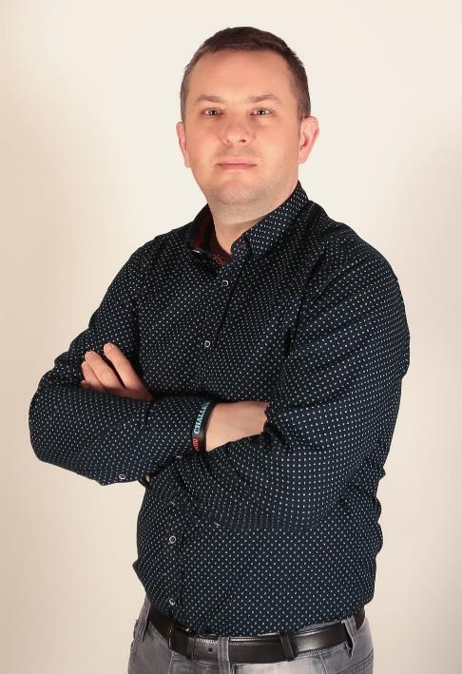
Nasz zespół
Damian Dziadura
Powiat kraśnicki
Powiat białobrzeski
Powiat garwoliński
Powiat grójecki
Powiat kozienicki
Powiat zwoleński
Powiat miński
Miasto Radom
Damian.Dziadura@arp.pl
15 822 99 99 w. 121
723 633 231

Slide 17
Tarnobrzeska Specjalna Strefa Ekonomiczna EURO-PARK WISŁOSAN
Tarnobrzeska Specjalna Strefa Ekonomiczna
EURO-PARK WISŁOSAN
ul. Zakładowa 30, 39-400 Tarnobrzeg
Tel. 048 (15) 822 99 99;
www.tsse.pl;
biuro@arp.pl

